Slide 1
Мага
Максим к.(крутой)
Гордей г. (гигачад)
Артём н.(невероятный)

Slide 2
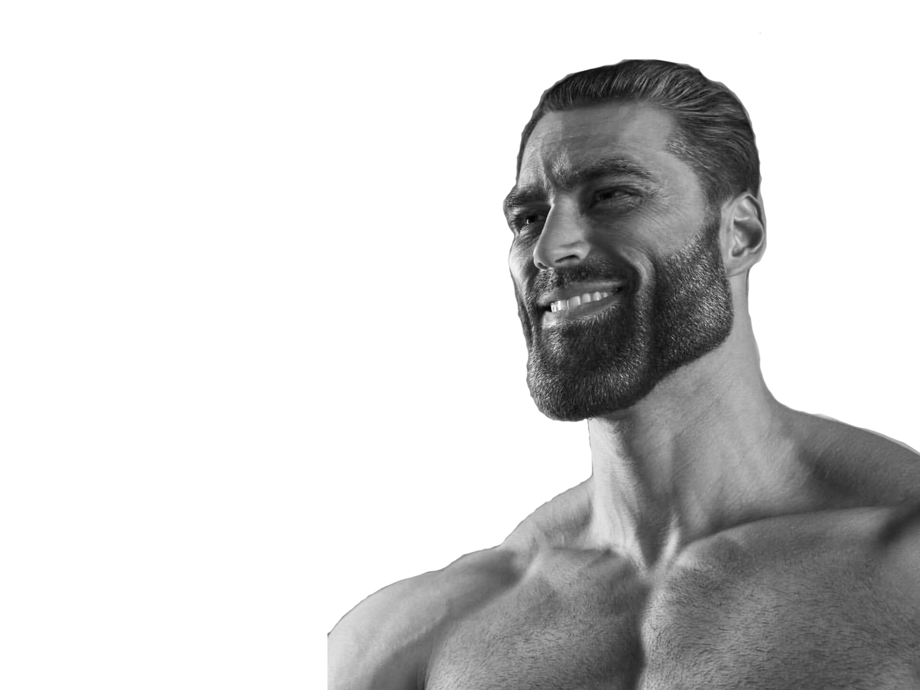
Задачи проекта:
Стратегия
Реакция
Поиграть под пивко(only 18+)
Повышение чсв

Slide 3
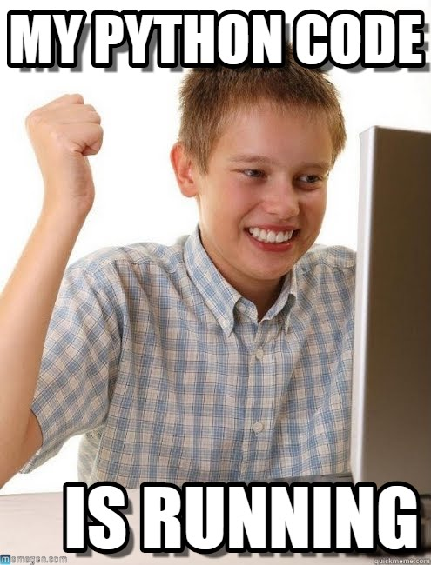

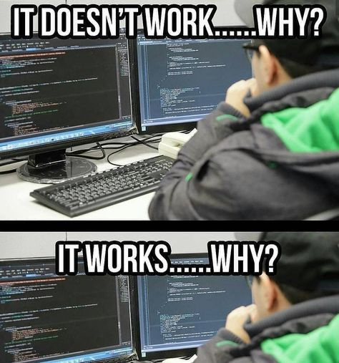

Структура
- База данных csv
- Главный файл(MainScript.py)
- Сцены(Market.py и BattleField.py)
- Вспомогательные файлы
Библиотеки
1.sys 3.pygame
2.random 4.math

Slide 4
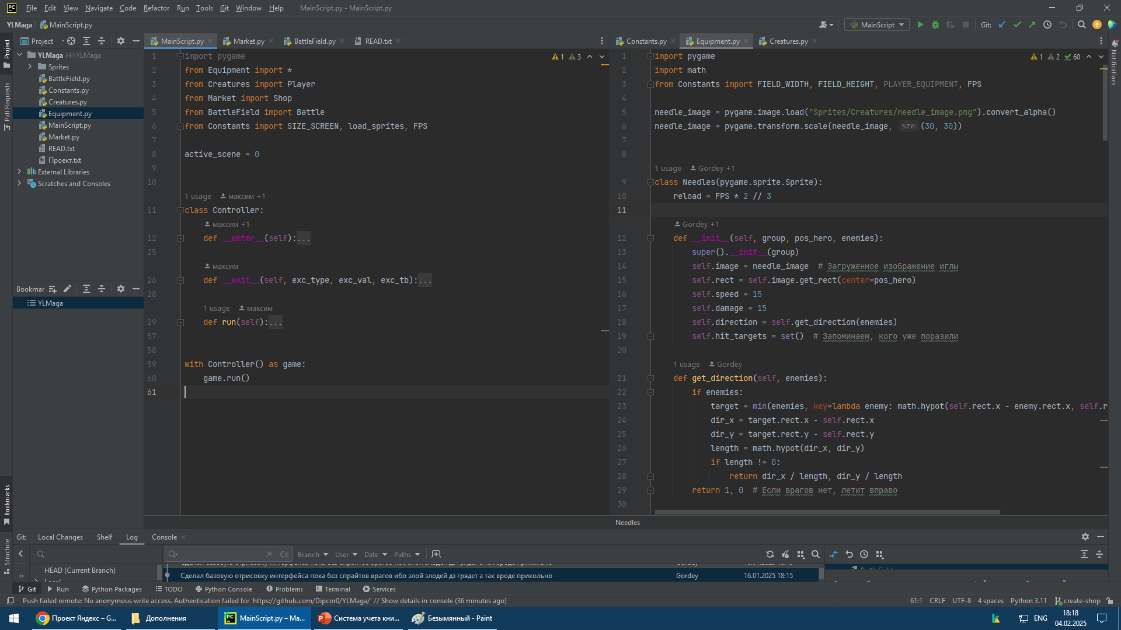
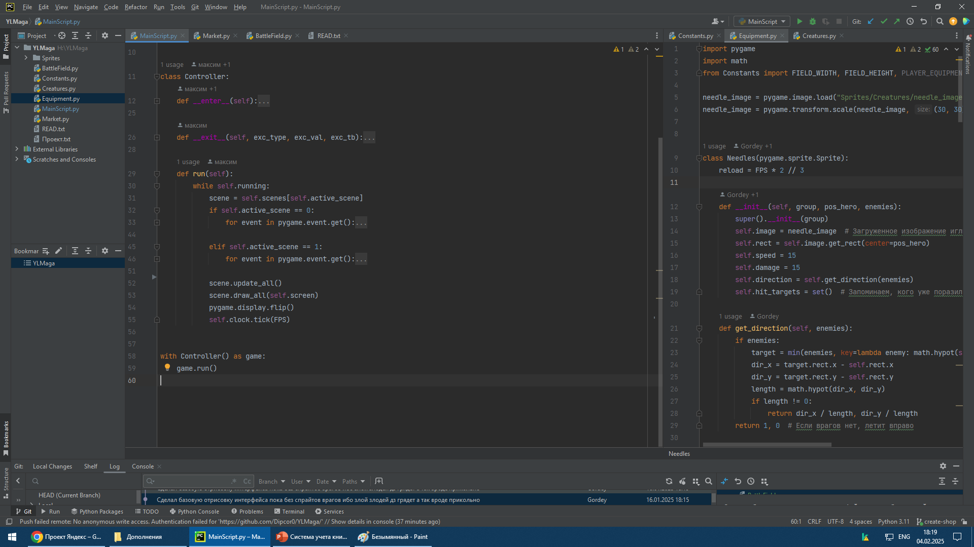

Реализация. Mainscript

Slide 5
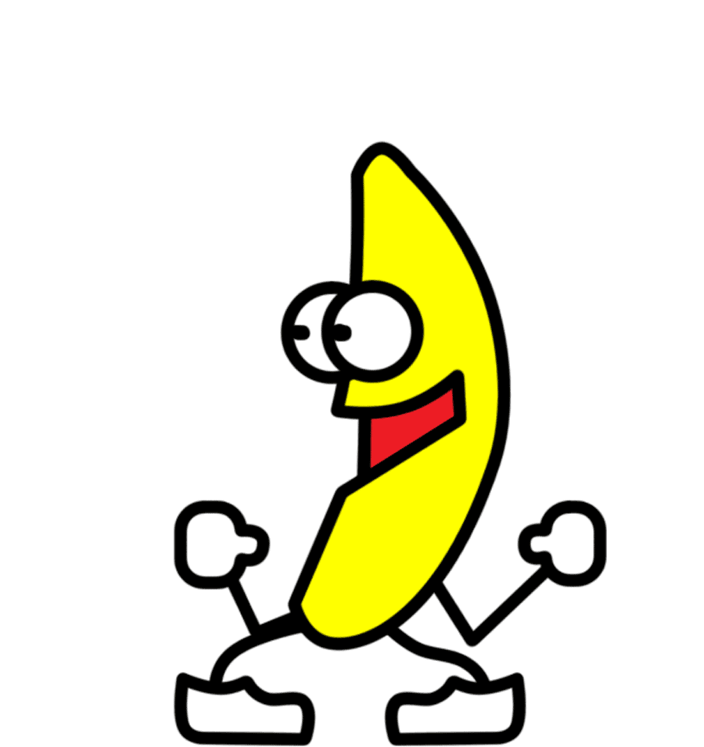
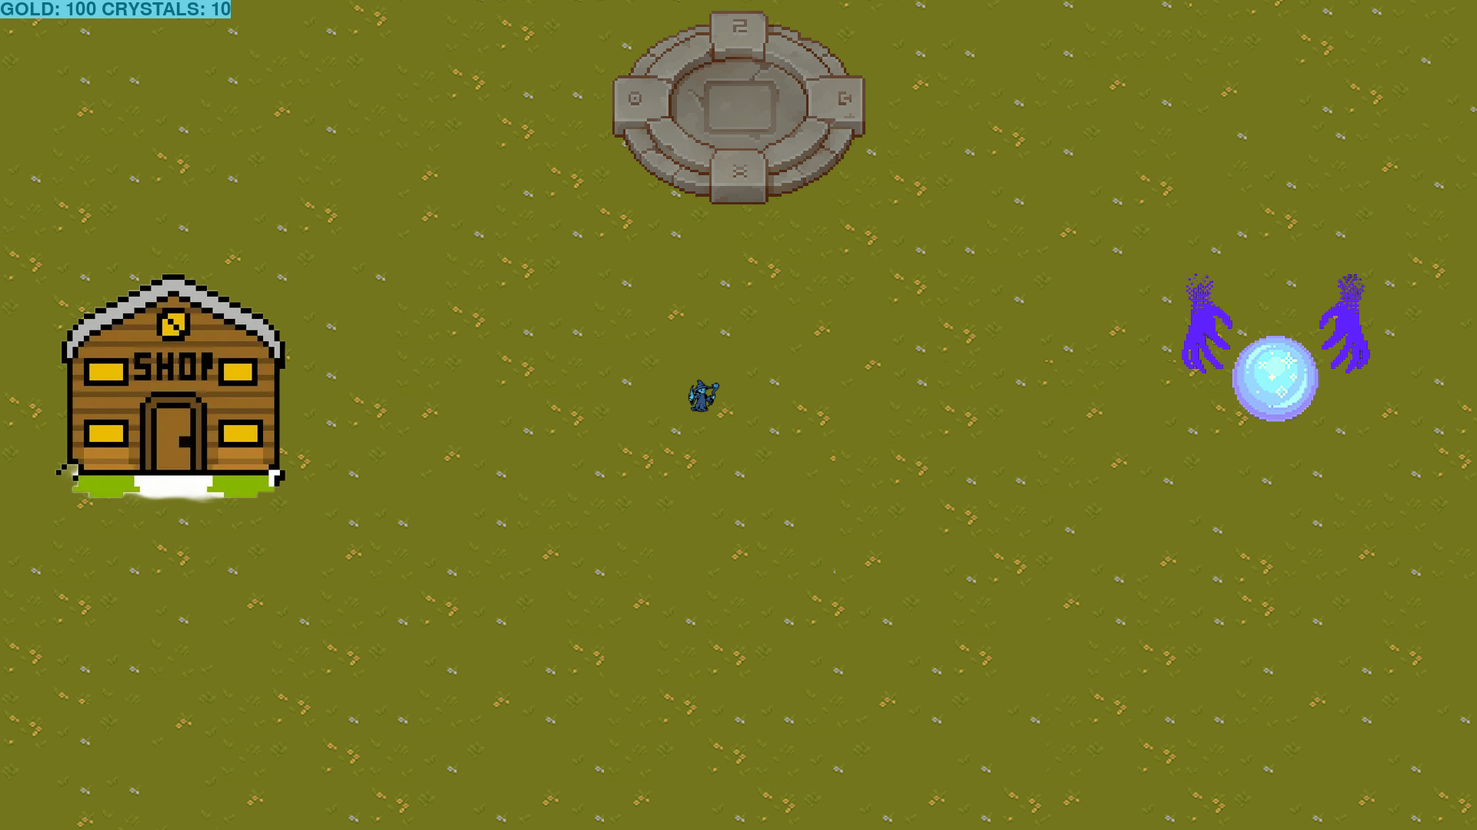
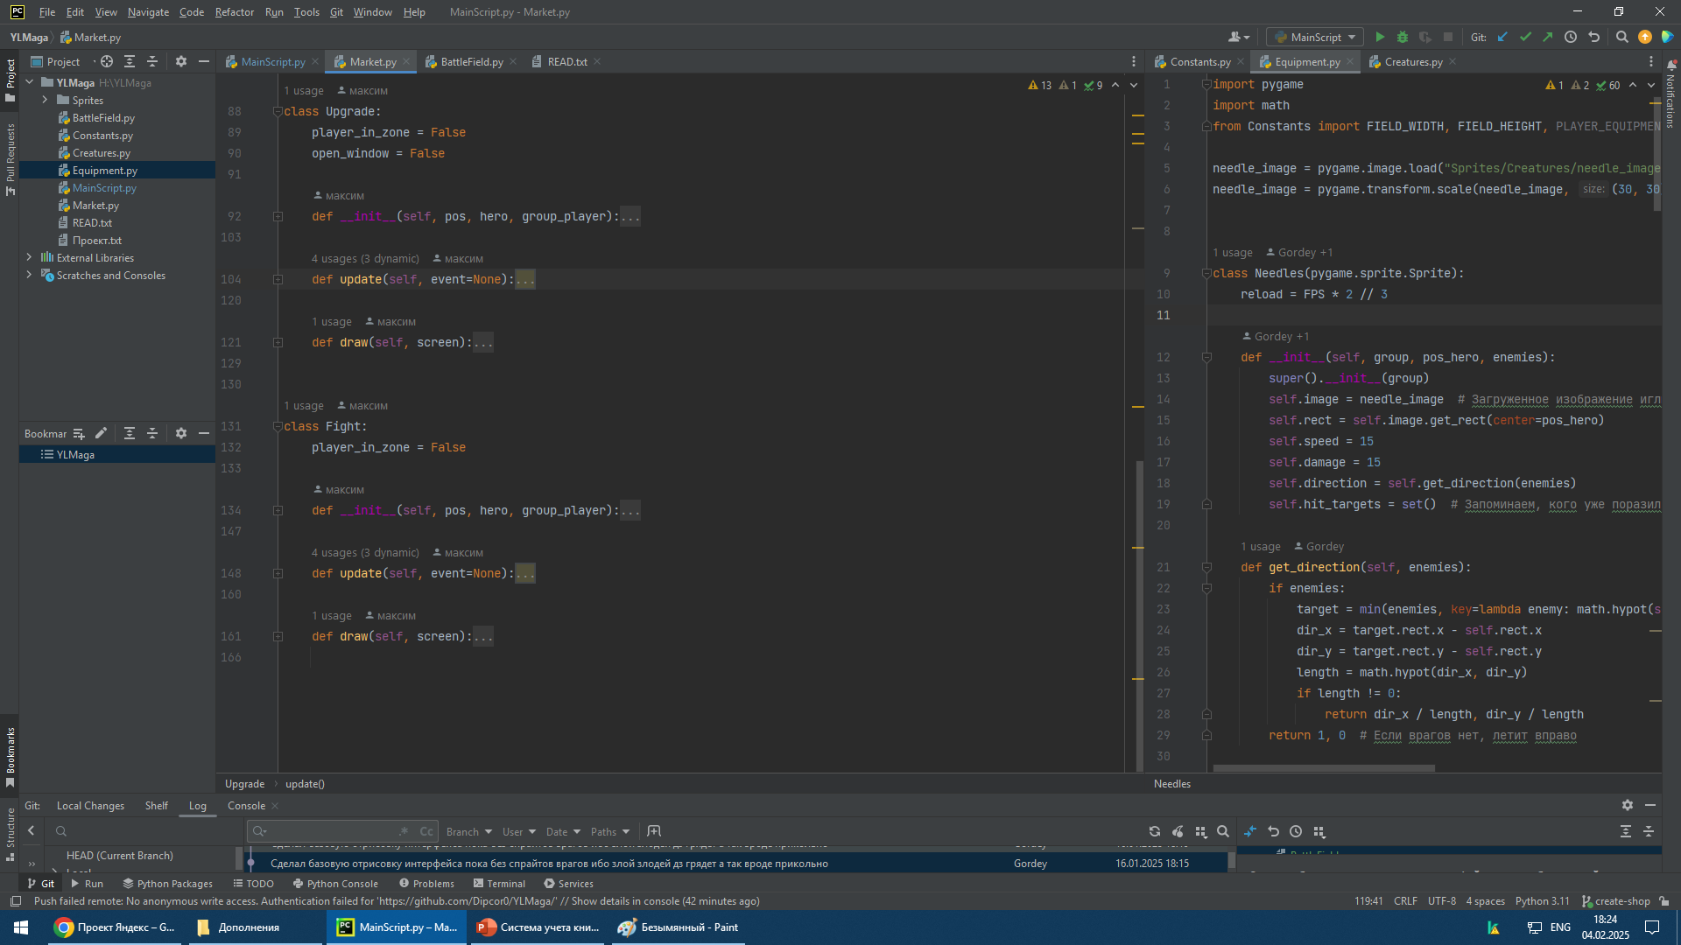
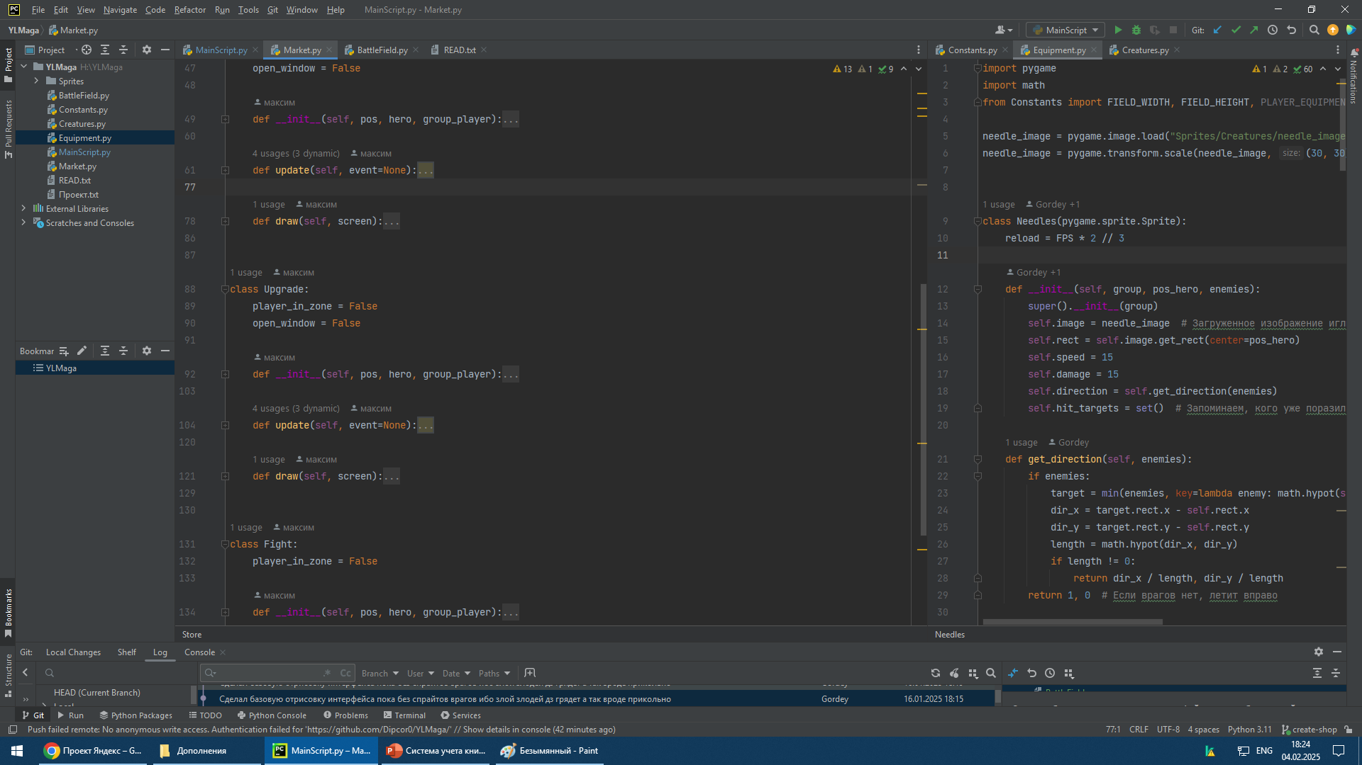
Реализация. Scenes: Market

Slide 6
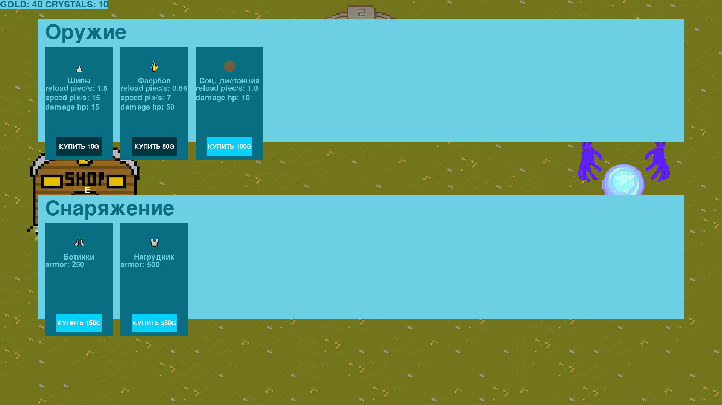
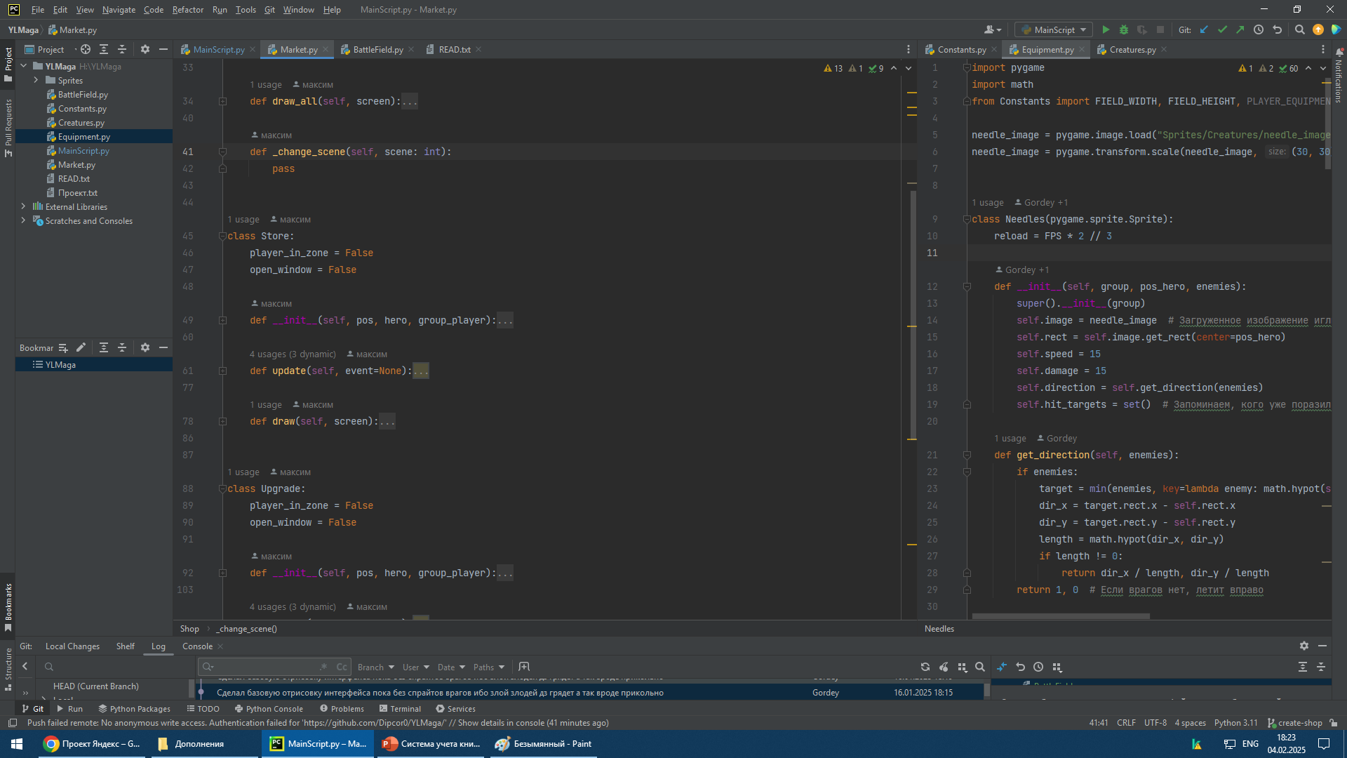
Реализация. Scenes: Market

Slide 7
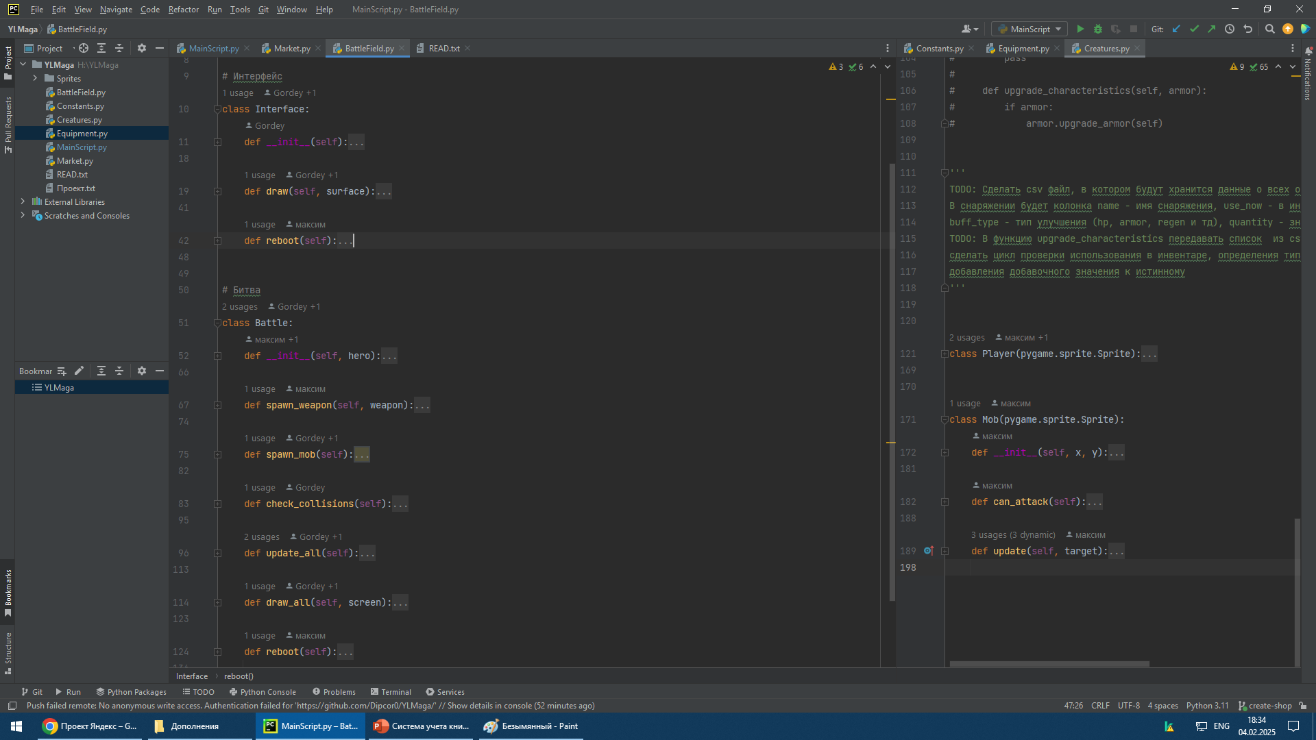
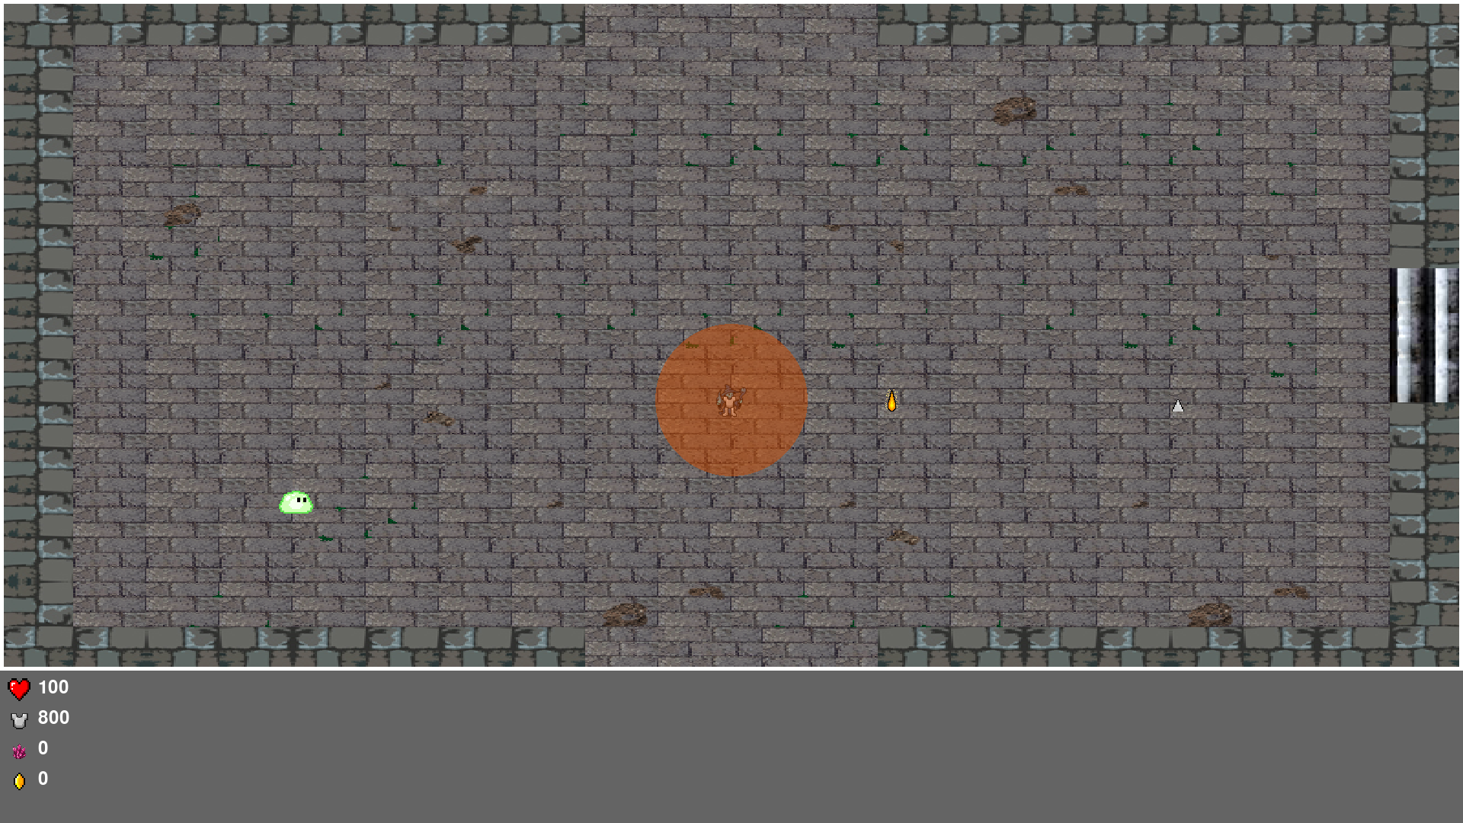

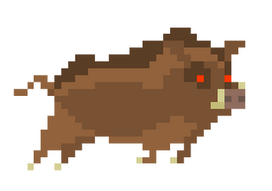
Реализация. Scenes: Battle

Slide 8
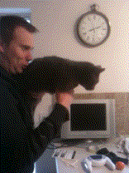
Реализация. Scenes: Battle

Slide 9
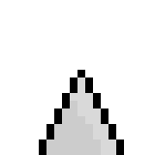


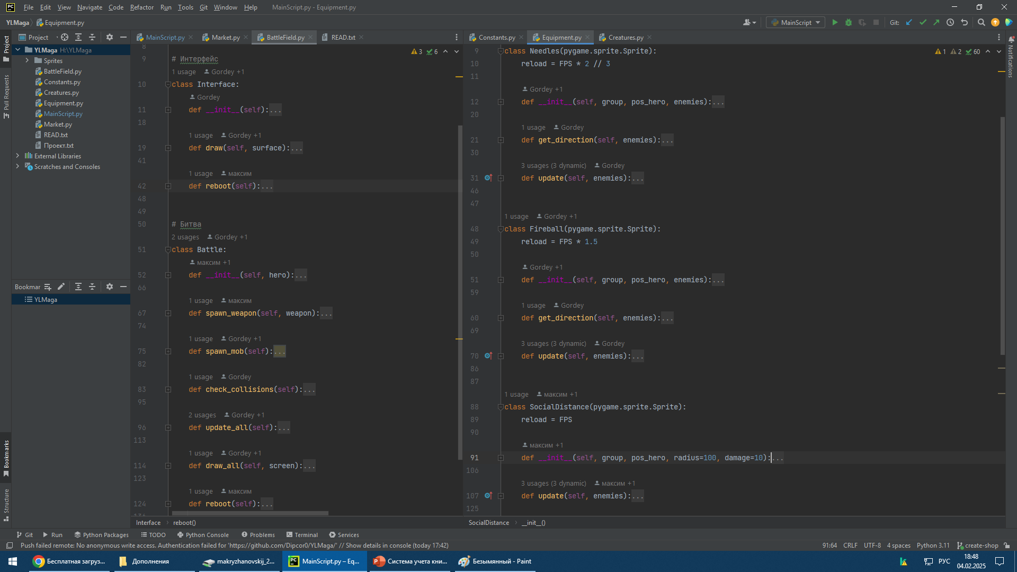
Реализация. Weapon

Slide 10

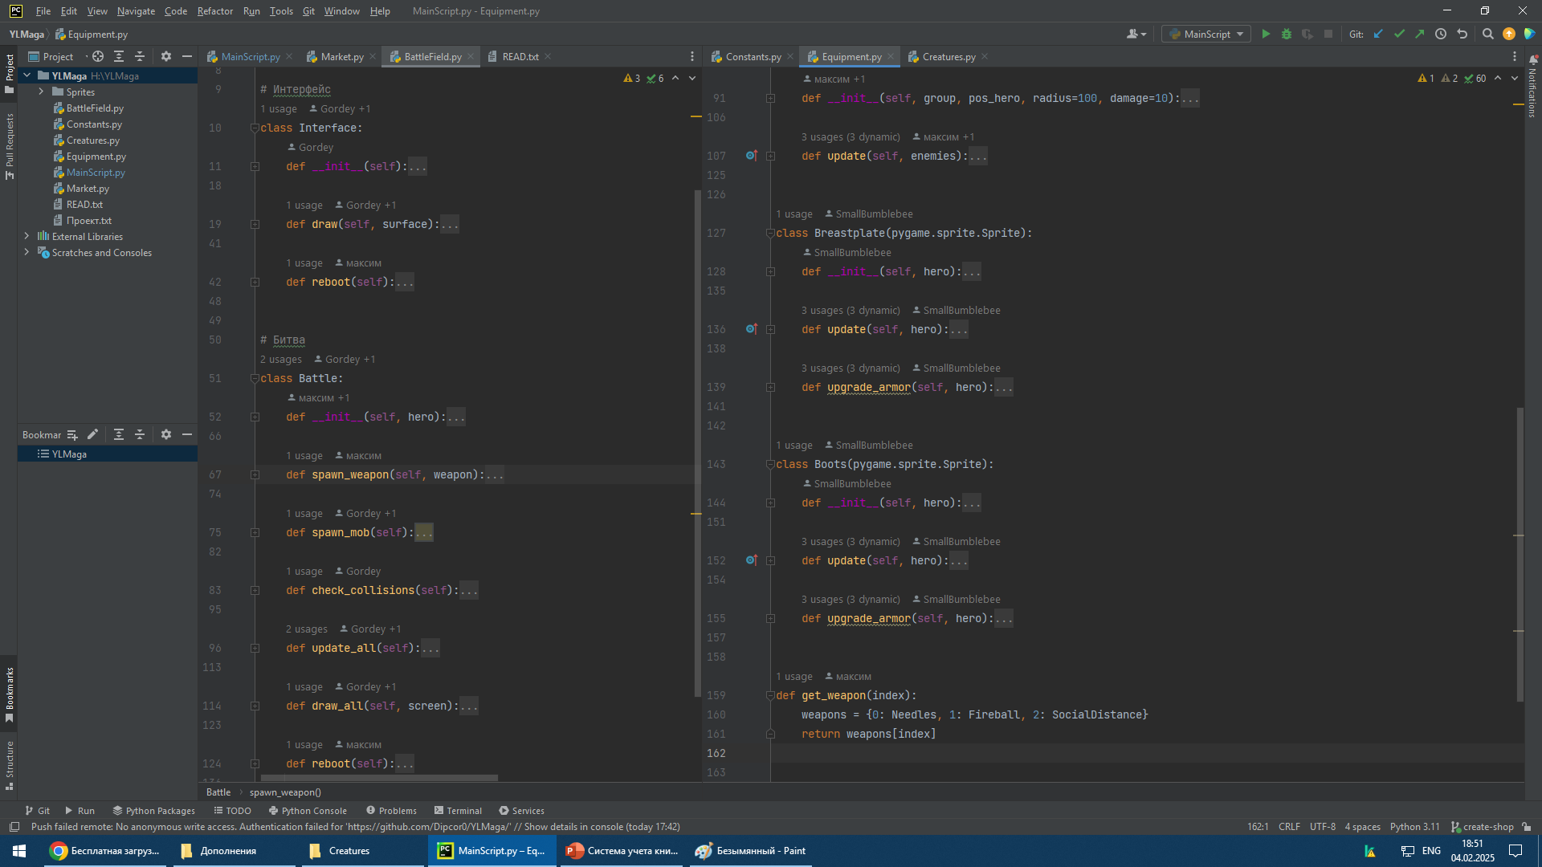



Реализация. equipment

Slide 11

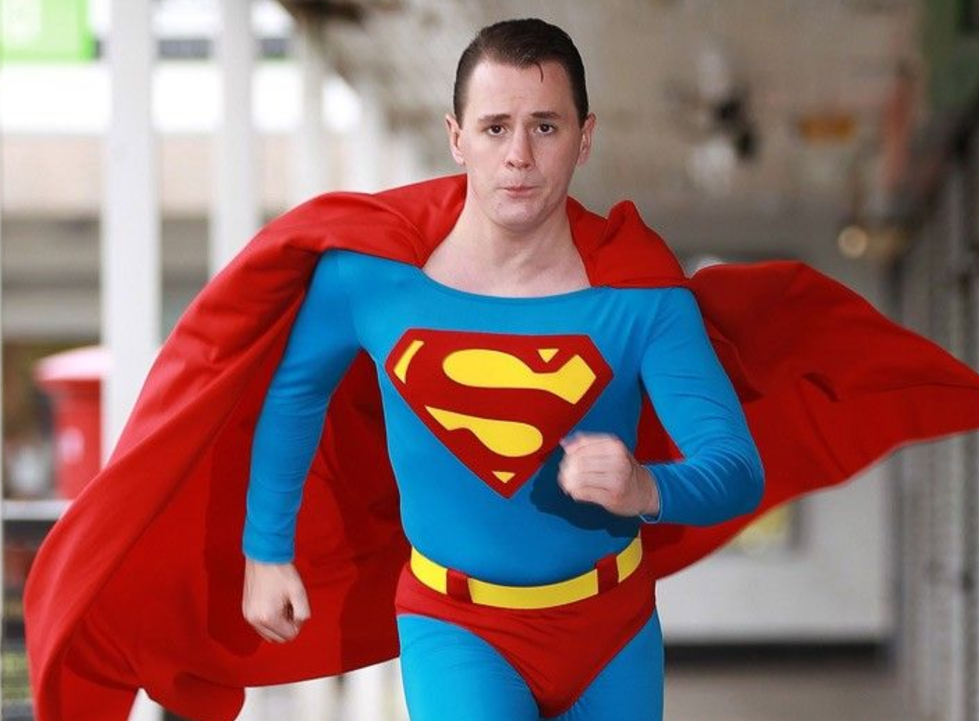

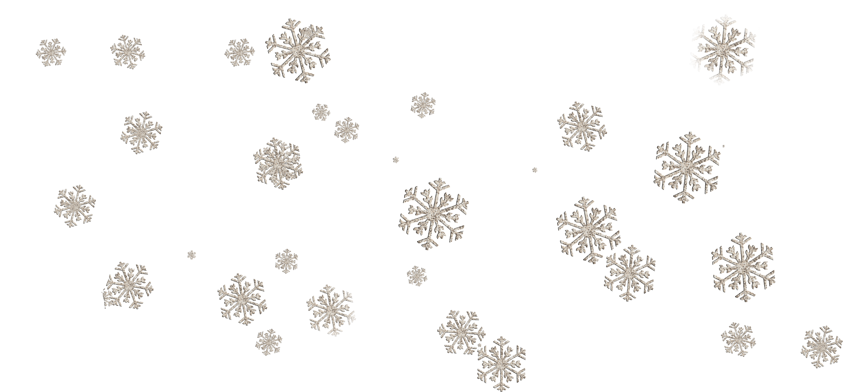
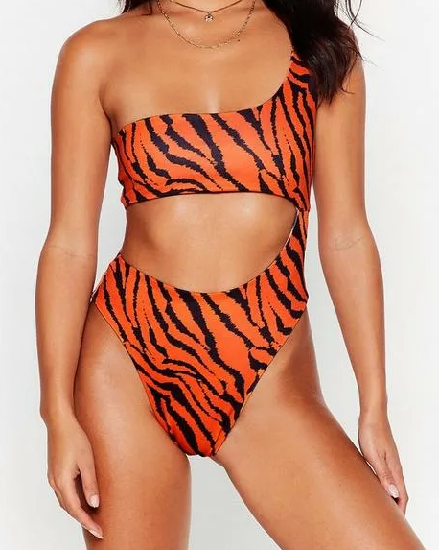
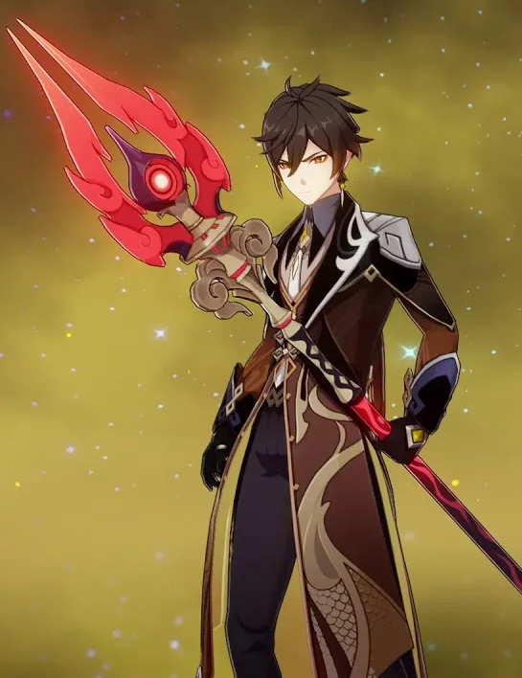
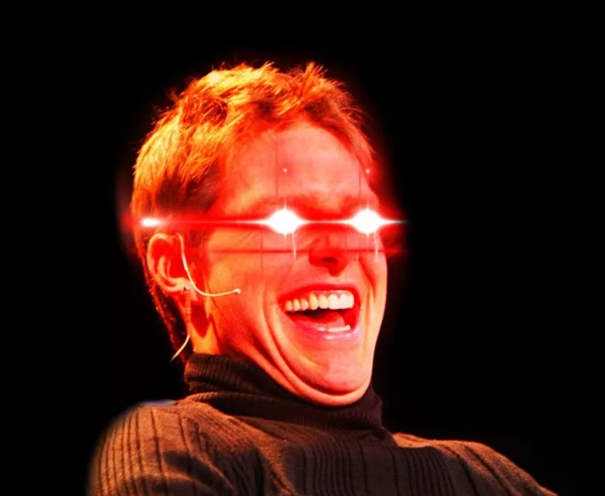

Реализация. equipment

Slide 12

возможности для доработки
Аккаунты
Анимация
Другое оружие и снаряжение
Монетизация
Возможность прокачки

Slide 13
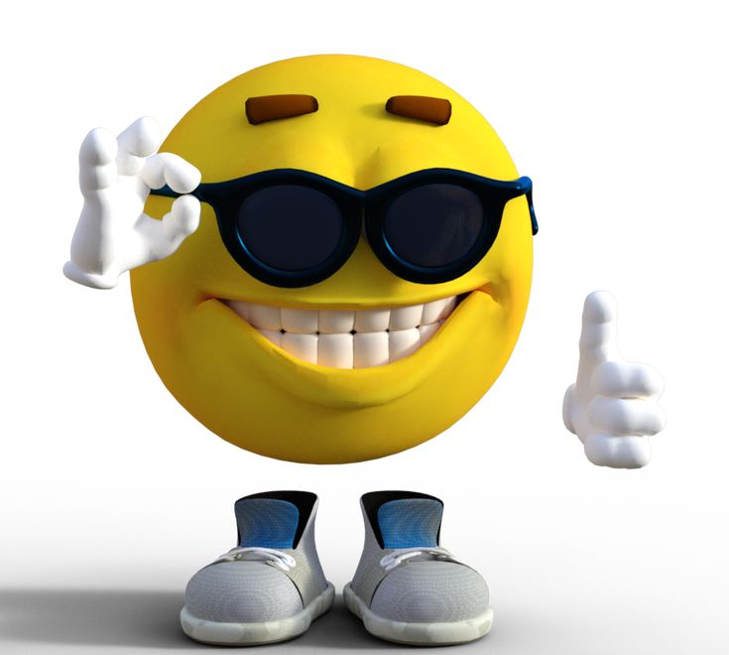
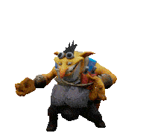
Выводы
Крутая игра для крутых плееров. Дота 2 и кс2 не сравнятся с ней

Slide 14
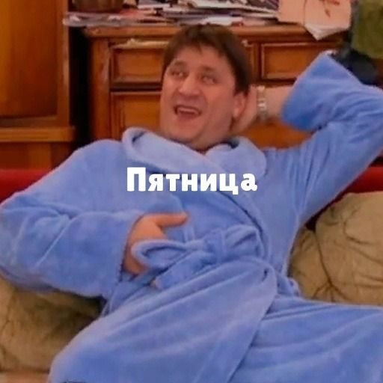
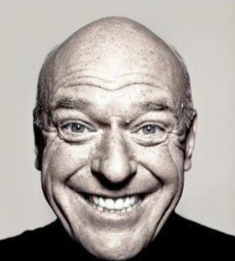
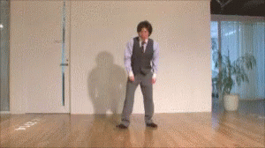

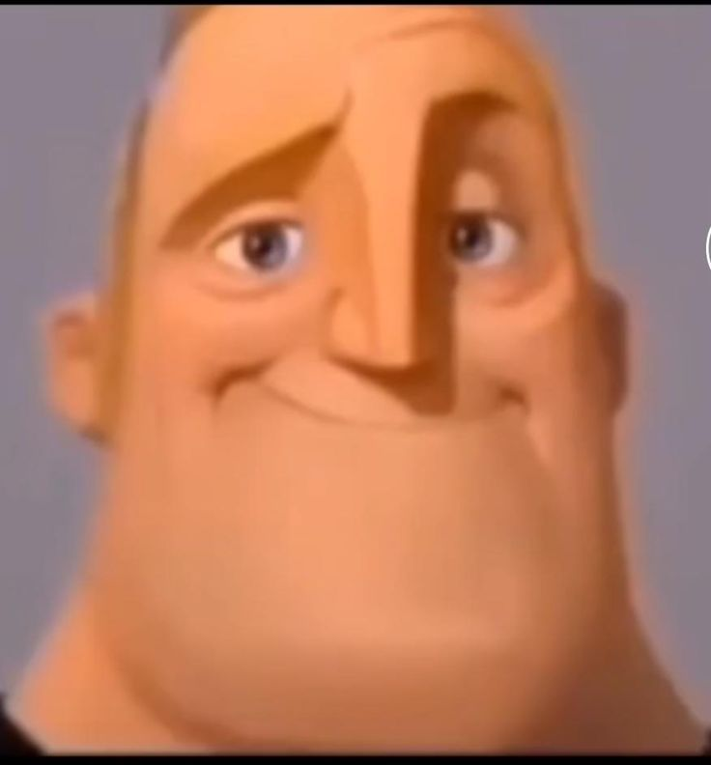
Спасибо за внимание!

Slide 15
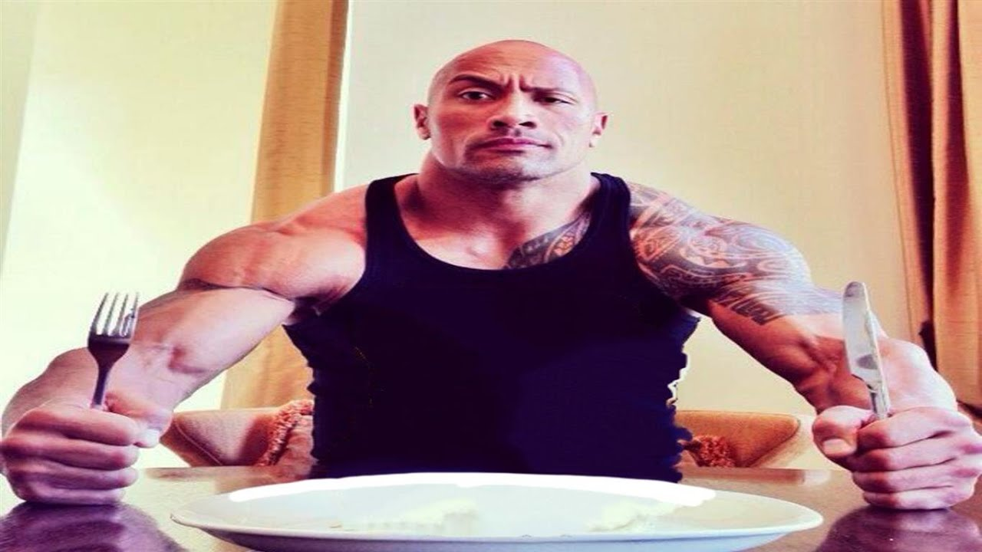
Кто НЕ похлопает того он съест!

Slide 16
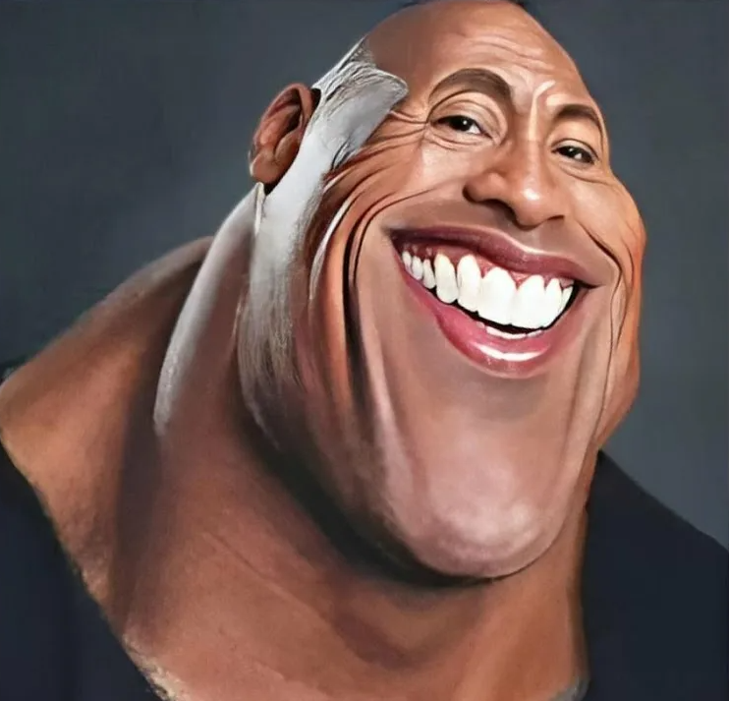
Ну ладно. Не съест☺

